Slide 2
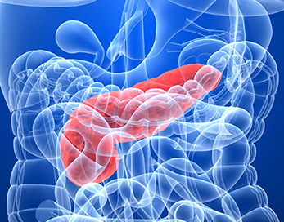
Semeiotica di laboratorio
Tests
per insufficienza pancreatica
Lipidi fecali
Curva da carico orale glucosio
Amilasi
Lipasi
Emocromocitometrico con formula
Assetto emocoagulativo
Glicemia, Hb-glicata, fruttosamina
Funzionalità epatica
Indici di colestasi
PCR e VES
Funzionalità renale

Slide 3
Laboratorio
Amilasi e lipasi: possono anche essere nella norma
Emocromo,elettroliti sierici, test di funzionalità epatici: alterati
Bilrubina e FA / gGT possono aumentare
Alterata tolleranza glucidica (OGTT) o franca iperglicemia a digiuno (circa 1/3 dei pz - >60% di compromissione della parte corpo-coda del pancreas)
Creatorrea / Steatorrea (>7 gr di lipidi / 24 hr)
Elastasi fecale: test > sensibile e specifico per insufficienza pancreatica (soprattutto nelle fasi iniziali)

Slide 4
Studi di imaging
Radiologia standard:
  Calcificazioni pancreatiche: %30
  comuni nella pancreatite alcolica, ma possono essere presenti anche nelle forme ereditaria e tropicale;
  sono di rara occorrenza nella pancreatite idiopatica.

Slide 5
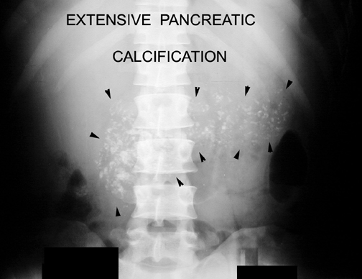

Slide 6
TAC, RM, ECO
Calcificazioni
Dilatazione duttale
Pancreas ingrandito
Raccolte di fluido (e.g., pseudocisti)

Slide 7
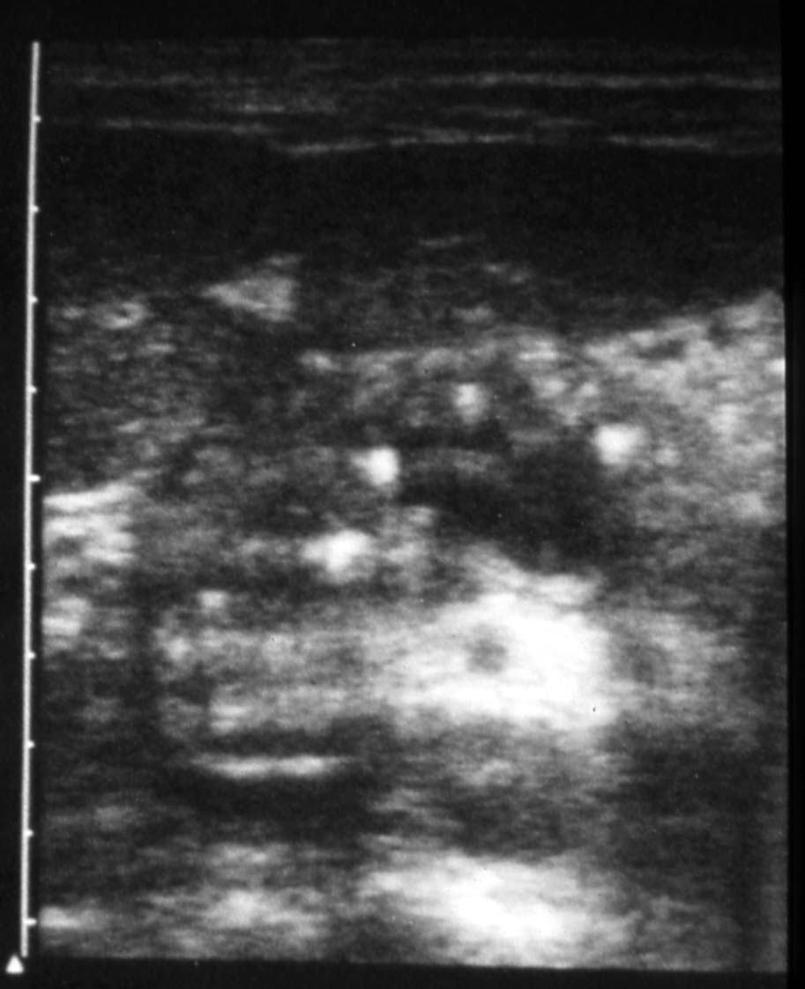
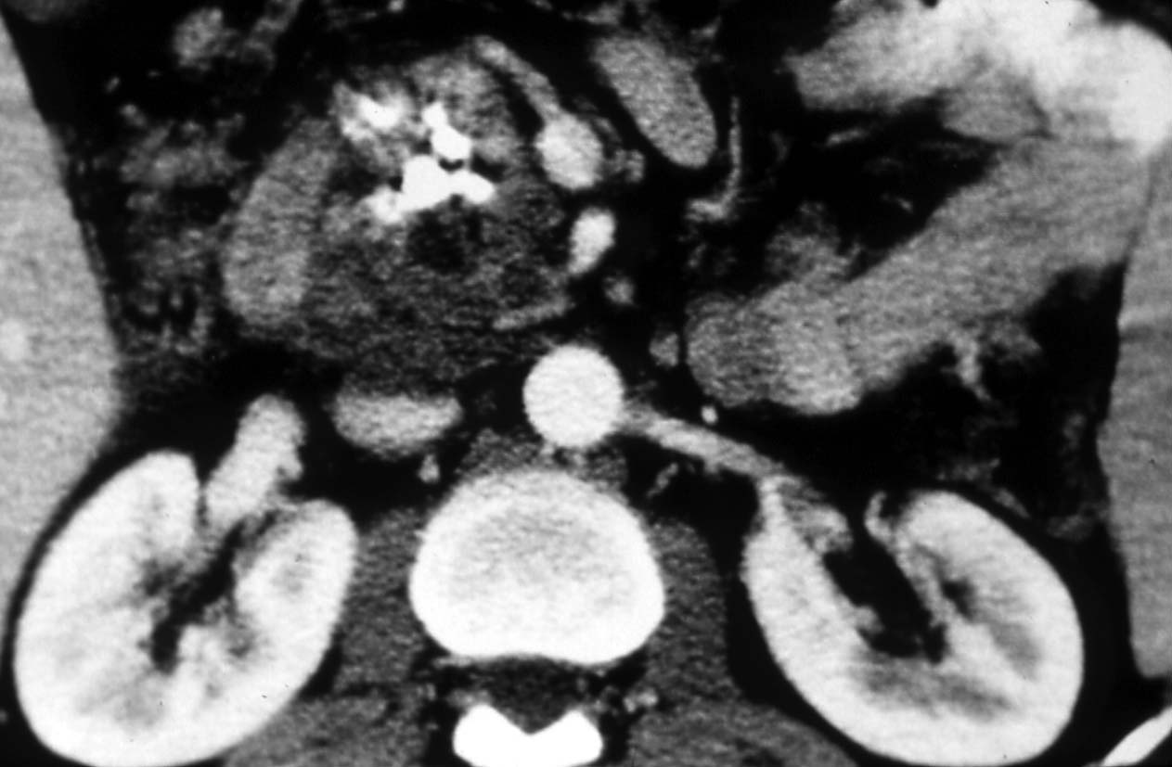
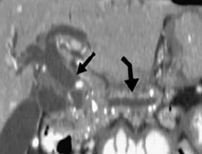
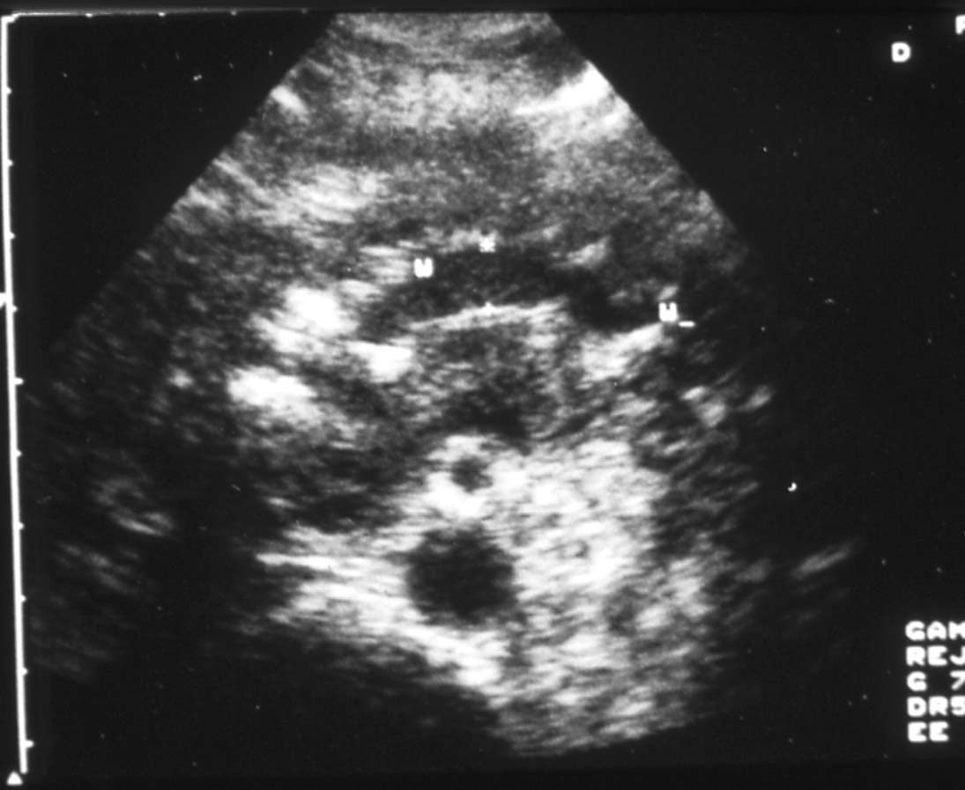
TAC
TC addome multidetettore
Ecografia addome

Slide 8
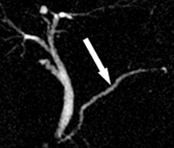
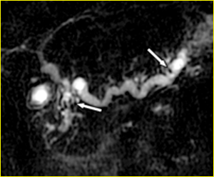
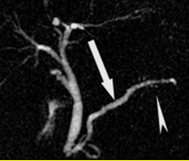
Lieve/moderata
CWRM senza e con secretina
Severa
Stimolo secretina

Slide 9
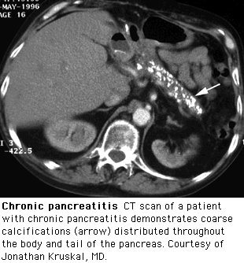

Slide 10
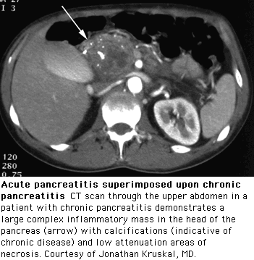

Slide 11
ERCP
Di scelta quando non sono presenti calcificazioni
Se normale non si esclude la diagnosi di pancreatite cronica

Slide 12
ERCP
Può fornire informazioni utili sullo stato del sistema duttale pancreatico
Le anomalie comprendono:
1) restringimento del lume;
2) irregolarità nel sistema duttale con stenosi, dilatazioni, formazione di strutture sacciformi ed ectasie;
3) ostruzione del dotto da parte di depositi di calcio

Slide 13
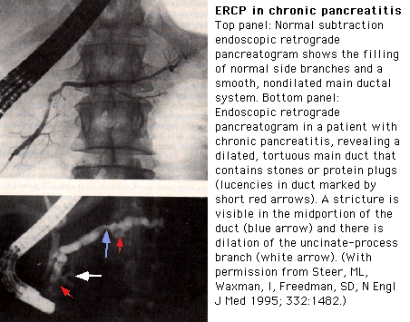

Slide 14
Ecoendoscopia (EUS)
L’aspetto endosonografico maggiormente predittivo è la presenza di un calcolo
Altre caratteristiche patologiche comprendono:
  Dotti collaterali visibili
  Cisti
  Dotto pancreatico principale irregolare
  Margini iperecogeni del dotto pancreatico principale
  Foci e filoni iperecogeni

Slide 15
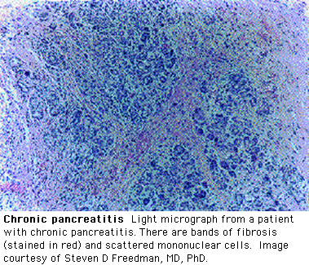

Slide 16
Complicazioni
Formazione di pseudocisti
Pseudo-aneurisma
Stenosi della VBP o del duodeno
Ascite pancreatica o versamento pleurico
Trombosi della vena splenica
Cancro del pancreas
Attacchi di pancreatite acuta (in particolar modo in alcolisti che continuano a bere)

Slide 17
Diagnosi Differenziale
Cancro del pancreas
  Età avanzata
  Anamnesi negativa per abuso di alcol
  Perdita di peso
  Sintomi protratti
  Stenosi del dotto pancreatico maggiore di 10mm di lunghezza all’ERCP
  Markers positivi quali: CA 19-9 e CEA
Ulcera peptica (peptic ulcer disease)
Cacoli biliari
IBS
Pancreatite acuta

Slide 18
Terapia

Slide 19
Gestione del paziente
Approccio graduale:
  Raccomandazioni generali
  Integrazione di enzimi pancreatici
  Analgesici
  Opzioni invasive

Slide 20
Raccomandazioni generali
Stabilire una diagosi sicura
Cessare l’assunzione di alcool
Piccoli pasti

Slide 21
Integrazione di enzimi pancreatici
La risposta potrebbe essre migliore nelle donne giovani con minime alterazioni dei dotti di più piccole dimensioni
MECCANISMO:
  Inibizione del feedback nel duodeno che regola il rilascio di colecistochinina (CCK), l’ormone che stimola la secrezione di enzimi digestivi da parte del pancreas esocrino
Compresse di CREON che contengono:
  10,000 unità di lipasi (8000 U di amilasi; 600 U di proteasi)
  25.000 unità di lipasi (18.000 U di amilasi; 1000 U di proteasi)
  40.000 unità di lipasi (25.000 U di amilasi, 1600 U di proteasi)

Slide 22
Maldigestione
Enzimi pancreatici:
  Sarebbe sufficiente che il 10% del contenuto totale di lipasi fosse rilasciato in duodeno a tempo determinato
  Scarsa efficacia (perchè ?)
    Lipasi è inattivata dall’acido gastrico
    Svuotamento gastrico
    Variabilità degli estratti di enzimi pancreatici (?)

Slide 23
I pazienti dovrebbero esere anche trattati con antiacidi (antagonisti del recettore H2 o PPI) per ridurre l’inattivazione degli enzimi da parte dei succhi gastrici.

Slide 24
Analgesici
Se la terapia sostitutiva con enzimi pancreatici non riesce a produrre un adeguato controllo del dolore
Un breve ciclo terapeutico con narcotici associati ad una bassa dose di amitriptilina e un anitinfiamatorio non steroideo (FANS)
Simultanea Ospedalizzazione a breve termine, col paziente mantenuto a digiuno (nihil per os) per ridurre la stimolazione pancreatica potrebbe utile nell’interrompere il ciclo vizioso del dolore
Analgesia long-term necessaria nei pazienti con dolore cronico. Indicati oppiacei long-acting come MS Contin o cerotti di fentanyl

Slide 25
Altre terapie
Octreotide: NON indicato !!!
Antiossidanti: Vitamin C, E, methionina e selenio

Slide 26
Approcci selettivi
Blocco del plesso celiaco
Stenting endoscopico del dotto pancreatico o sfinnterotomia
Shock wave lithotripsy extracorporea
Chirurgia

